Slide 1
TKAK ARENGUKAVA
2023 - 2027

Slide 2
3 fakti minevikust
Kool loodi 2003 aastal eesmärgiga pakkuda haridust põhihariduseta noortele vanuses 15-17.
Põhja-Tallinn soovis, et Kopli Ehituskooli reorganiseerimise tulemusena kujuneks tegus ja tulemuslik hariduskeskus - Tallinna Kopli Ametikool.
Linnaosa valitsus oli kooli loomisel huvitatud, et koolist saaks laiahaardeline hariduskeskus, mis on suunatud noorte eluks ettevalmistamisele ja kvaliteetsele tööalasele koolitusele, mis kindlasti arvestaks linnaosa ettevõtjate huve kaadri koolitamisel.

Slide 3
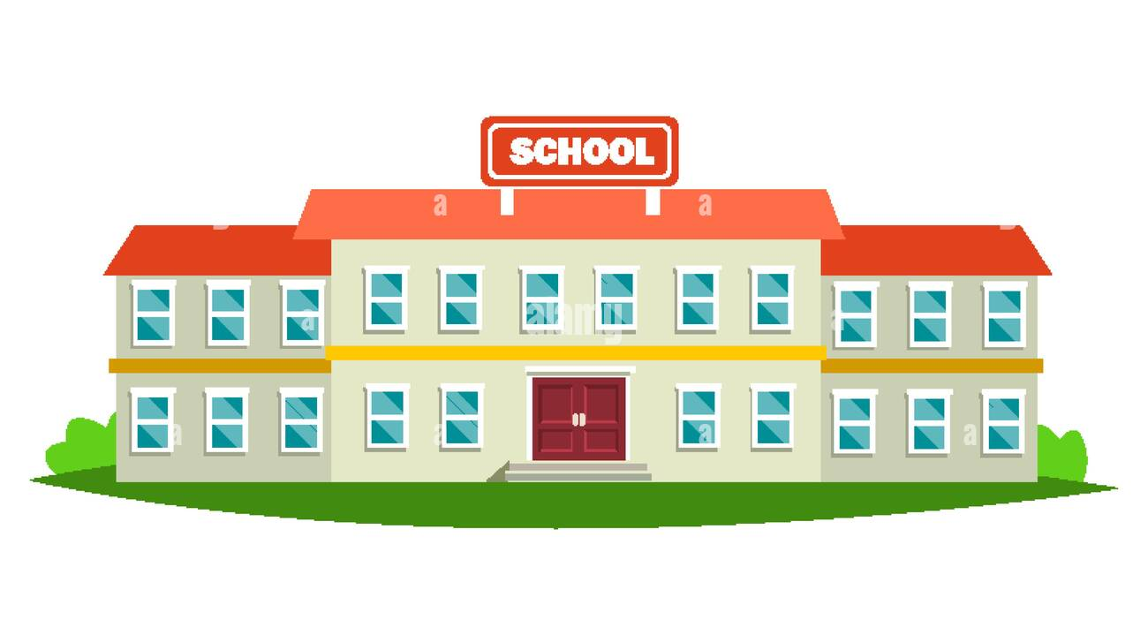
Koolis anname haridust ka HEV (hariduslike erivajadustega) õppijatele
mitmekeelne Kutsekool (eesti ja vene)
Kutseõpe 2.kuni 5.tasemeni
3 fakti olustikust ehk olevikust

Slide 4
3 tuleviku unistust
Kestlik majandus
Põhiharidus, gümnaasiumiharidus ja kutseharidus
Rahvusvahelistumine

Slide 5
Ainuke kakskeelne kutseharidust pakkuv kool Tallinna linna haldusalas sai alguse 20 aastat tagasi.
Esialgu keskenduti põhihariduseta noortele.
Siis ajad muutusid ja edasiõppimine sai hoo sisse.
Lisandunud on HEV-laste õpetamise suund

Slide 6
20 aasta pärast on
Kopli piirkonna areng
Suurenenud vajadus kujundada individuaalne õpitee kogu eluea jooksul
Tööandjate ootused kutseõppele ja töötajatele

Slide 7
Strateegia väljatöötamine peale 28.10.22 toimunud nõunike kogu mandaati, tööandjate ja uute ametite tulevikust kantuna.
Uue kaubamärgi Kopli98 ettevalmistamist ja ühtlasti ka kooli maine projekti käivitamist, et kool 20 aasta eel oleks teadlikus sünkroonis nii Rohelise Pealinna kui õppekvaliteedi arenguga,
Mis need muutused meie koolile tähendavad?
Pakutavate erialade kohandamist sujuvaks liikumiseks haridusliikide ja -tasemete vahel, mis nügiks meid kompetensikeskuseks kasvamisel.
Kõigi õppealade ja õppekavade kestliku kuvandi põhist uuendamist/väljatöötamist ning kogukonna kultuuri ja pärandiga “ühes hingamist"

Slide 8
KESTLIKU KUTSEHARIDUSE DISAIN & TEOSTUS
TÄIENDUS-HARIDUSE SUUNAJA & TEOSTAJA
PÄDEVUSTE KASVATAMINE MIKROÕPETE AKADEEMILISUSES
HUVIHARIDUS KOGUKONNA TEENISTUSES
AKADEEMILISED VÕRGUSTIKUD & KÕRGKOOLIDEGA RISTÕPPED
SELLEKS:
KAASAME TÖÖANDJAD TULEVIKU TÖÖKOHTADE VAJADUSE DISAINIMISEL
SEISAME ÕPPETÖÖ KVALITEEDI EEST
LOOME KESTILKU ÕPIRUUMI UUE AJASTU ÕPPIJA TEENISTUSES

Slide 9
Kas tuled pardale?

